Slide 1

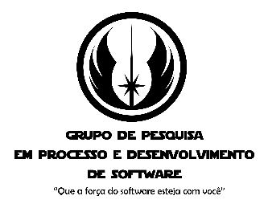
Oficina Inteligência Artificial (IA) em Python
INSTITUTO FEDERAL DE RONDÔNIA IFRO – CAMPUS CACOAL
SEMANA AGROTECNOLÓGICA - Edição 2023
Profa. Responsável: Adriana Rigolon
Ministrantes: Guilherme de Souza Fornaciari e Henrique Gabriel Moraes Denoni

Slide 2
Roteiro
Conceitos de Inteligência Artificial
Apresentação do código do jogo T-Rex Running
Algoritmo genético NEAT
Aplicação do NEAT no código do jogo T-Rex Running

Slide 3

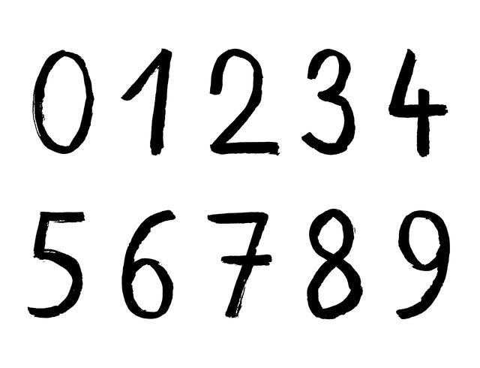
Quando o ser humano consegue ser melhor do que uma máquina?
Um quebra cabeça simples como este há 13 * 10¹¹ combinações possíveis, e um ser humano é capaz de resolve-lo em minutos
O reconhecimento de imagens é uma tarefa extremamente difícil para uma IA, porém é facilmente realizada por seres humanos

Slide 4
O que é Inteligência Artificial
Inteligência artificial (IA) é a simulação da inteligência humana em máquinas, fazendo com que elas tenham a capacidade de aprender, raciocinar, deduzir, fazer previsões etc.
Uma Inteligência Artificial (IA) é um sistema de computador que pode realizar tarefas que normalmente exigem inteligência humana, como reconhecimento de fala, visão computacional, tomada de decisão e aprendizado.

Slide 5
Formas de treinar a IA
As IA funcionam por meio de algoritmos que usam técnicas de aprendizado de máquina para analisar grandes quantidades de dados e aprender com eles. Existem dois tipos principais de aprendizado de máquina: supervisionado e não supervisionado. No aprendizado supervisionado, o algoritmo é treinado com um provas, e gabaritos (ou seja, dados com respostas conhecidas), enquanto no aprendizado não supervisionado, o algoritmo é treinado com dados não rotulados.

Slide 6
Usos de Inteligência Artificial
Processamento de linguagem natural (PLN)
Reconhecimento de voz
Mecanismos de recomendação
Visão computacional

Slide 7
Processamento de Linguagem Natural (PLN)
O processamento de linguagem natural (PLN) é um tipo de inteligência artificial extremamente especializada que utiliza algoritmos exclusivos para entender e simular a linguagem humana.
Ou seja, permite que uma tecnologia entenda o que um ser humano fala ou escreve e formule respostas compreensíveis usando a linguagem humana também. Exemplos bastante conhecidos do uso de PLN no nosso dia a dia são as assistentes virtuais e o ChatGPT.

Slide 8
Visão Computacional
A visão computacional, por sua vez, é um ramo da inteligência artificial que estuda e desenvolve o processamento de imagens por máquinas, dando a elas a capacidade de interpretar informações visuais, ou seja, enxergar. E, a partir disso, iniciar comandos.
Esse tipo de IA é utilizado para reconhecimento de imagem e facial.
Na indústria, atua na identificação de etiquetas, códigos etc, inspeção e prevenção de problemas em máquinas; nos carros autônomos, serve para verificação de sinalizações; e nos sistemas de busca, permite a busca por imagem.

Slide 9
Machine Learning
As iznteligências baseadas em machine learning, ou aprendizado de máquina, utilizam redes neurais — sistemas de computação com nós interconectados que agem como os neurônios humanos.
Por isso, conseguem modificar seu comportamento de forma autônoma, a partir da própria experiência — advinda do treinamento que mencionamos anteriormente e da interação com dados e informações fornecidos pelo usuário da tecnologia, as chamadas análises de navegação.

Slide 10
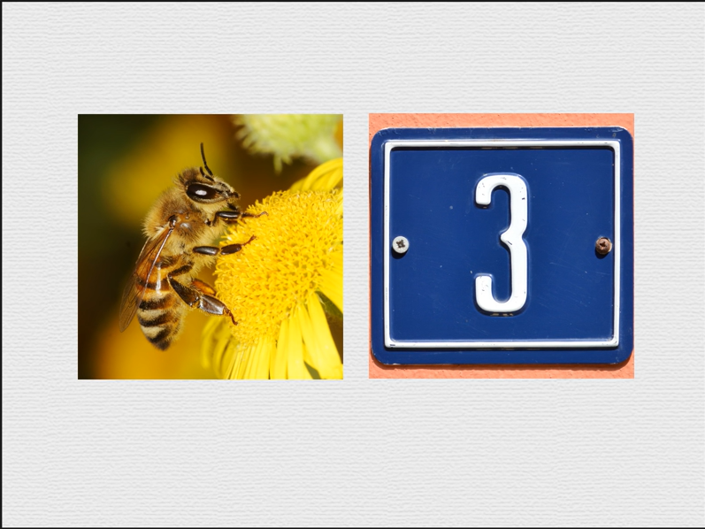
Como funciona o Machine Learning?

Slide 11
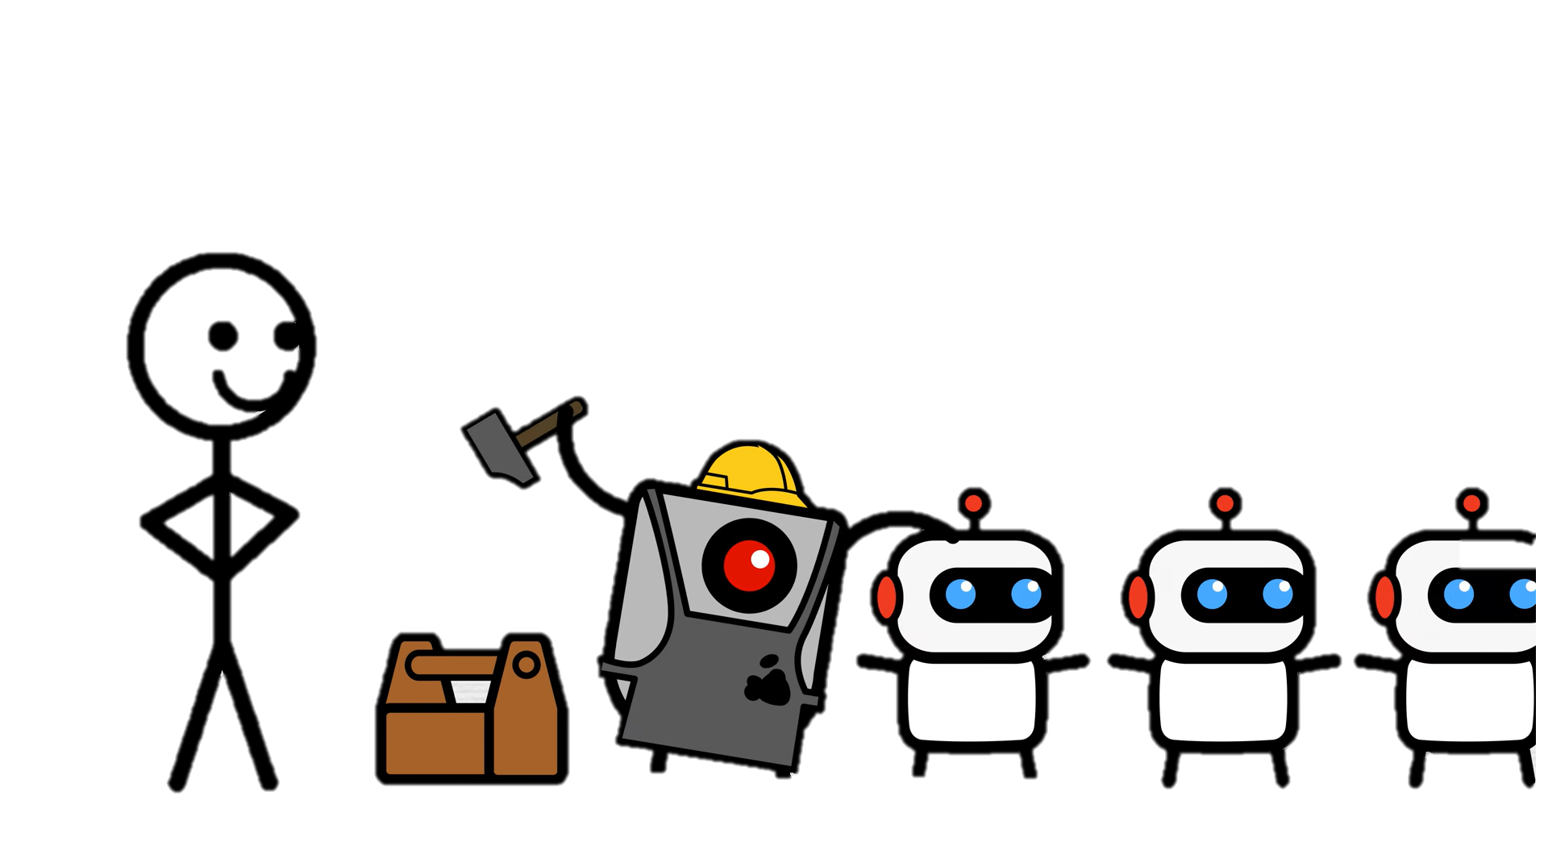
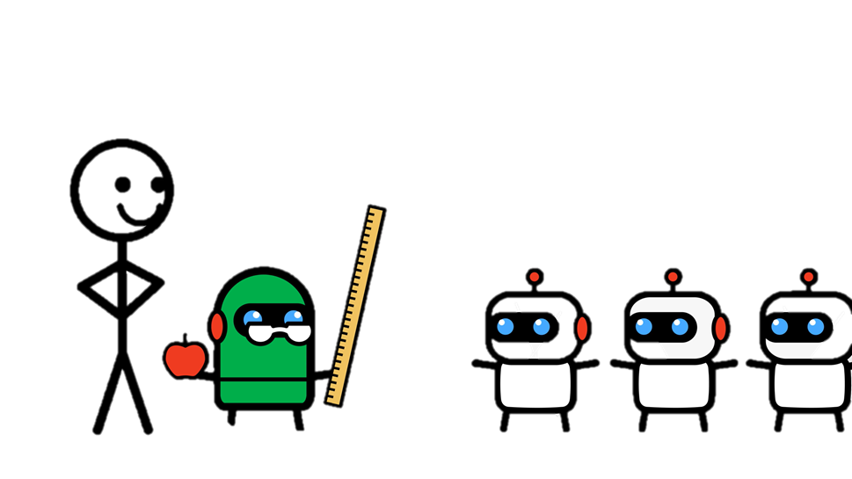
Você constrói dois bots: um criador, um testador

Slide 12
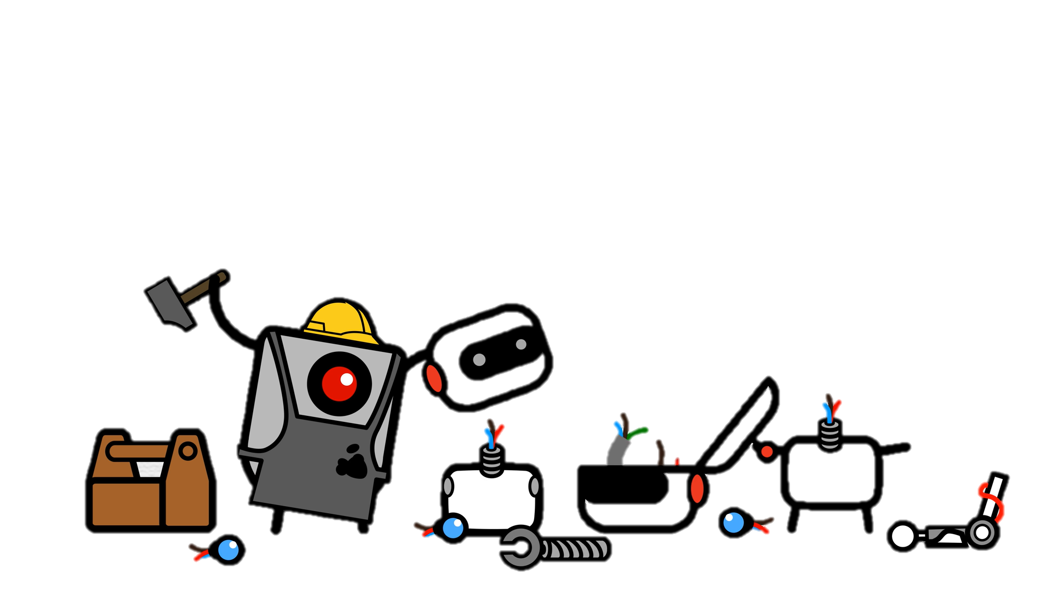
Um construtor, que fabrica IAs novas, aleatoriamente

Slide 13
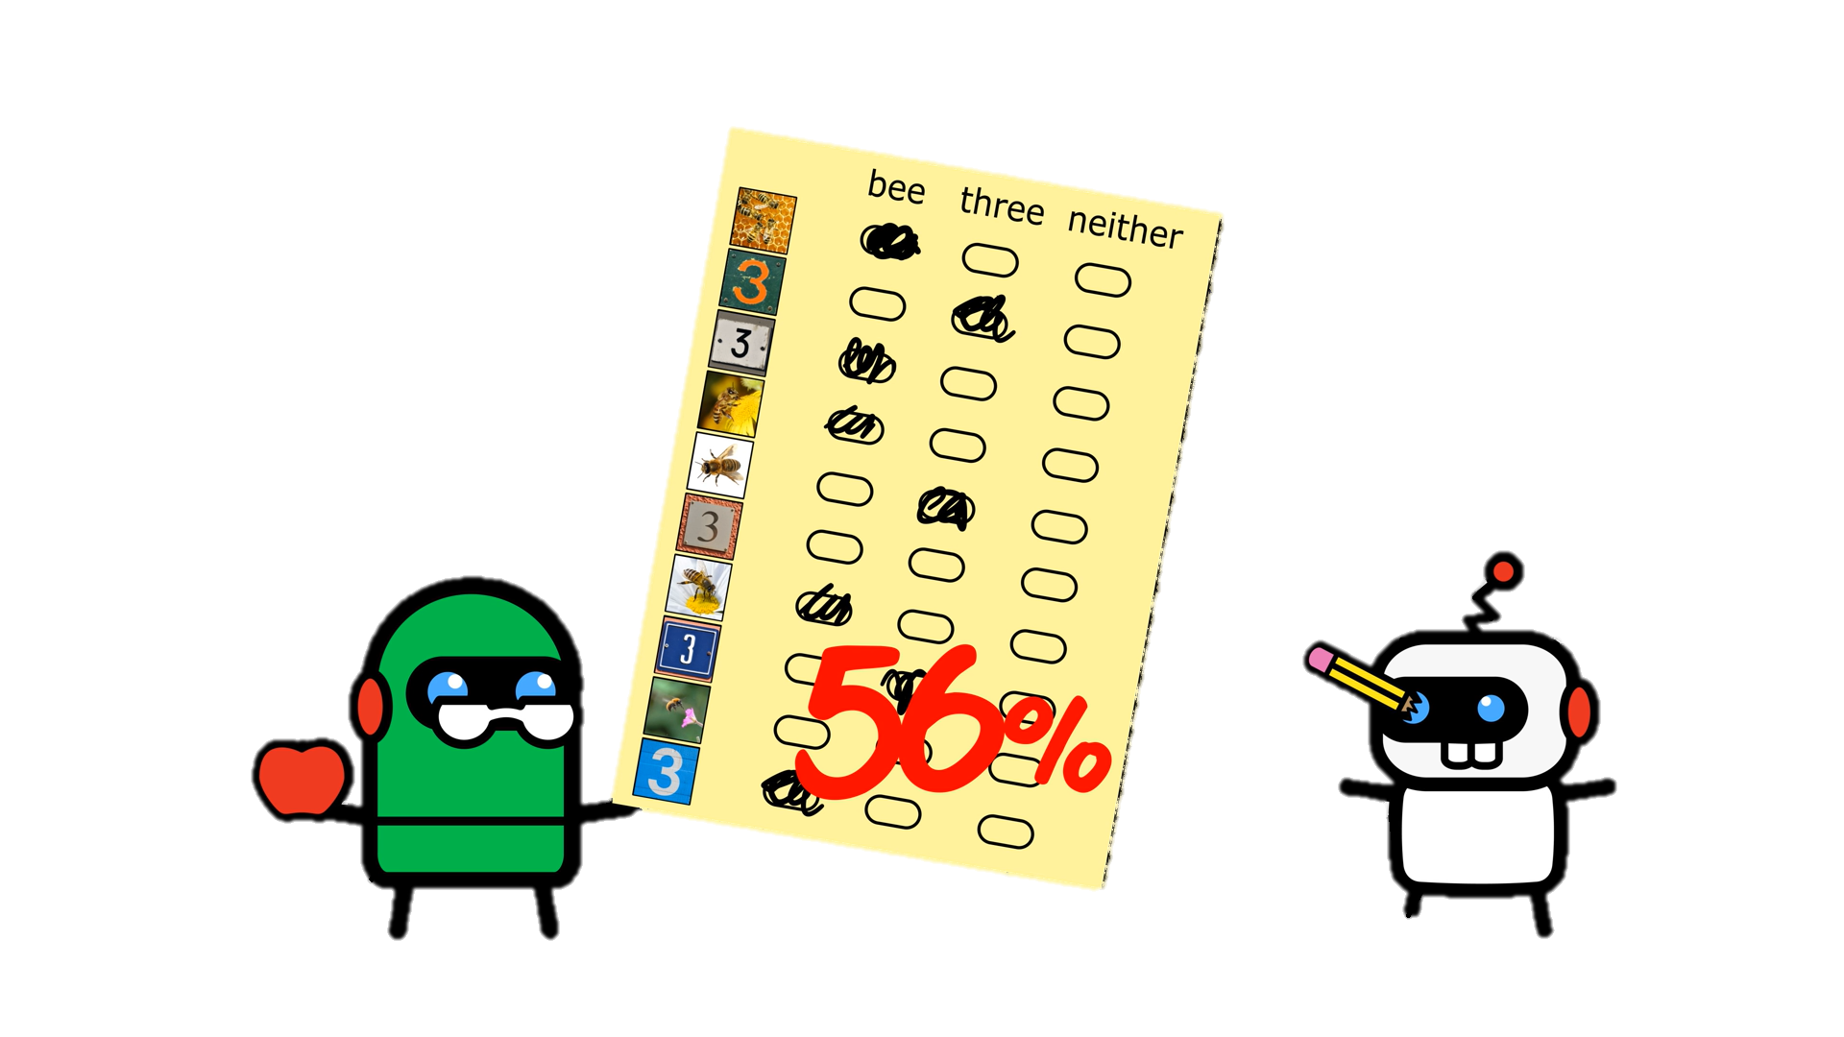
O professor, que avalia os seus alunos com uma pontuação

Slide 14
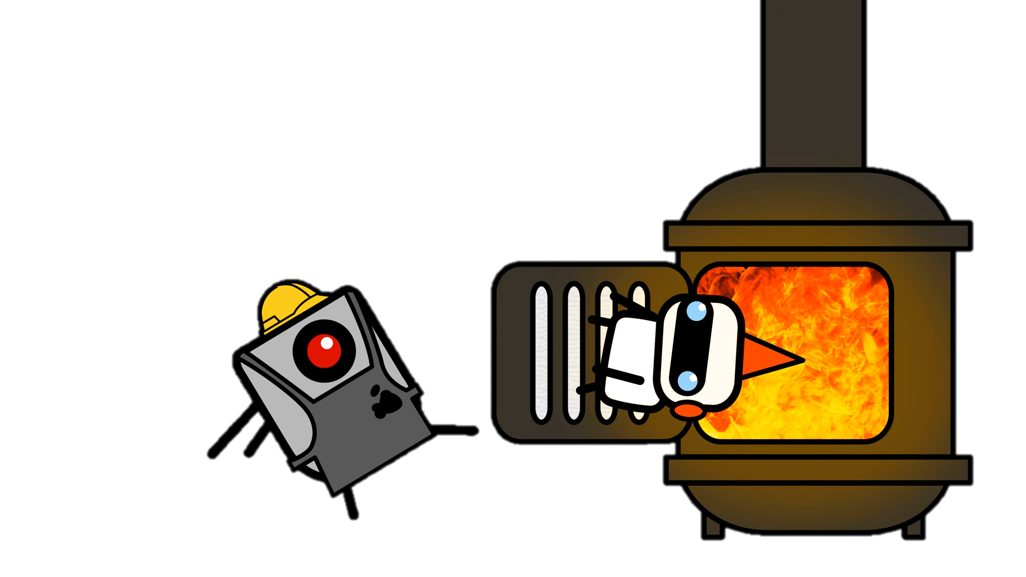
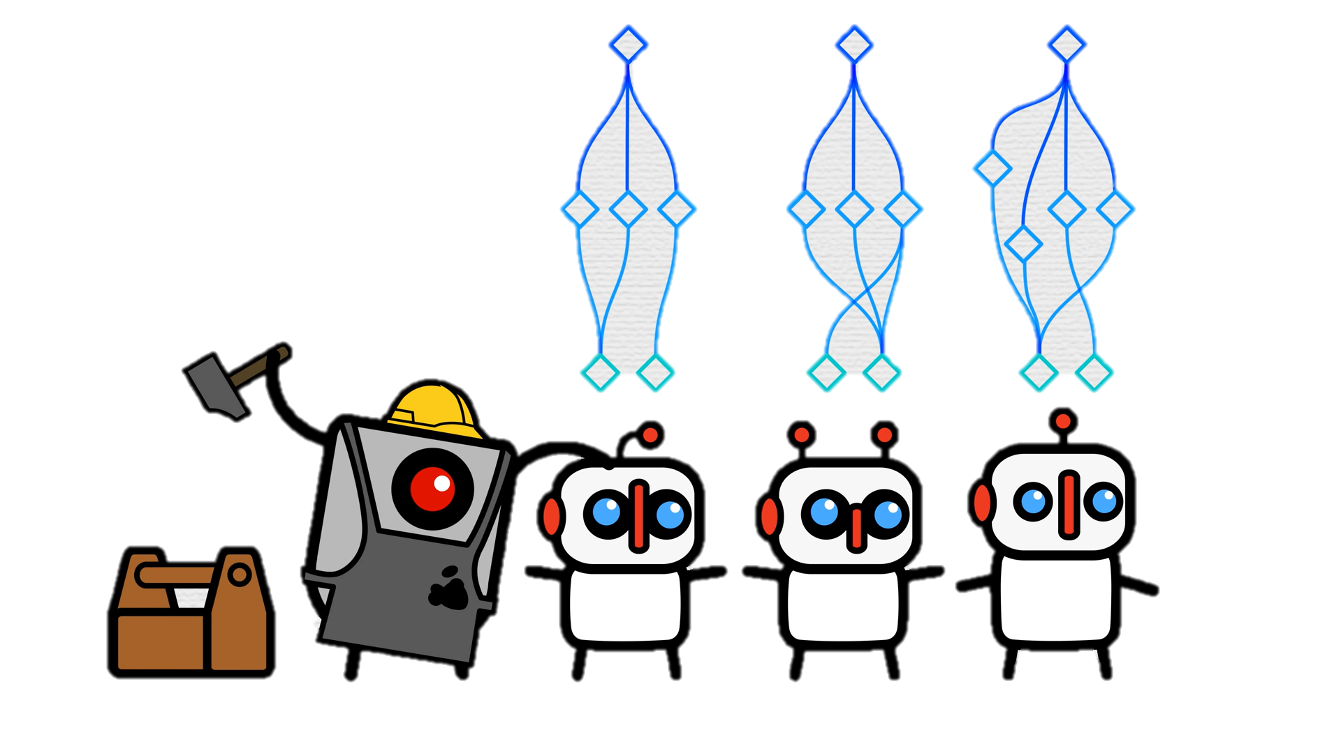
Os melhores são multiplicados, e os piores são excluídos, e o processo repete

Slide 15
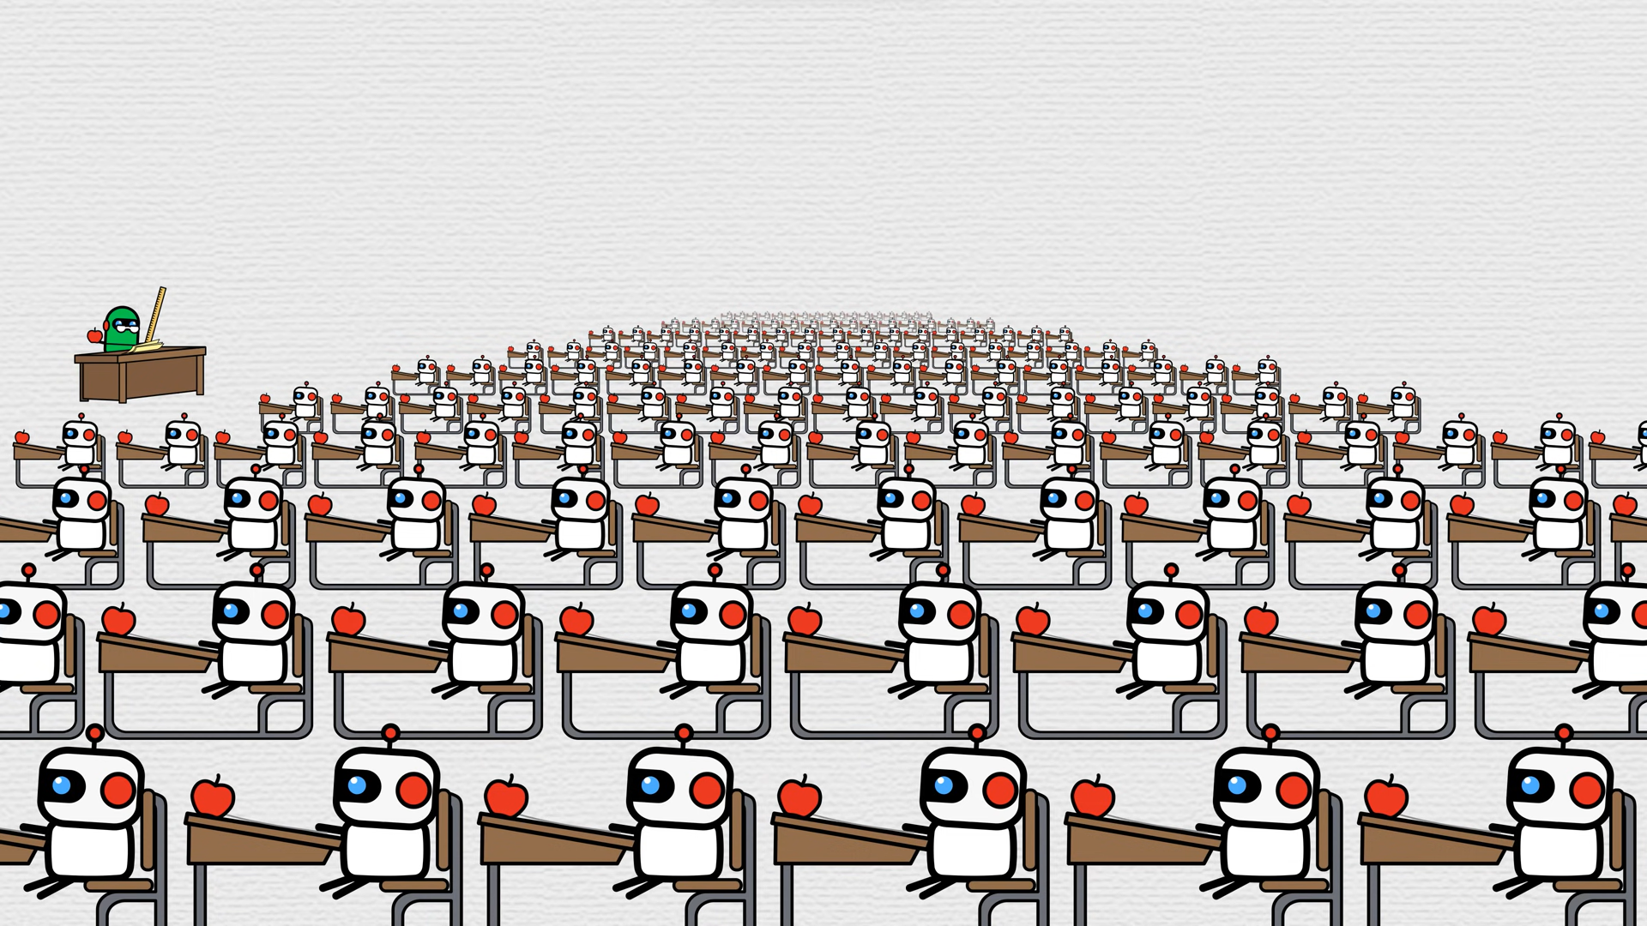

Slide 16
Deep Learning
As inteligências baseadas em deep learning, ou aprendizado profundo, utilizam grandes redes neurais com diversas camadas de processamento, ou camadas de aprendizado, por isso conseguem aprender padrões mais complexos e são capazes de processar uma quantidade muito maior de dados em menos tempo.
Geralmente, são utilizadas para capacidades mais especializadas, como processamento de áudio e imagem.

Slide 17
Apresentação do código do jogo T-Rex Running

Slide 18
Algoritmo genético NEAT
NeuroEvolution of Augmenting Topologies (NEAT) é um algoritmo genético que visa tirar vantagem de uma rede por meio de sua estrutura, visando diminuir o tamanho da pesquisa dos pesos das conexões de uma rede neural. Caso a estrutura evolua para que a topologia da rede seja minimizada, e cresça ao longo do tempo, ganhos significativos em velocidade são apresentados (STANLEY; MIIKKULAINEN, 2002).

Slide 19
Aplicação do NEAT no código do jogo T-Rex Running

